Slide 1
第 13 讲
Android多线程

Slide 2
纲要
Android平台多线程的实现方法

Slide 3
回顾Java的多线程使用
public void run() {
while (isRunning) {
try {
Thread.currentThread().sleep(1000);
timer++;
lblTime.setText("逝去了 " + timer + " 秒");
} catch (InterruptedException e) {
e.printStackTrace();
}
}
}
在线程处理的内部直接可以修改界面（控件）的内容。

Slide 4
Android中的多线程编程
Android中的UI主线程不是线程安全的。开发人员必须注意以下两点：
  更新UI界面的操作必须在UI主线程中进行
  耗时操作不能在UI主线程中进行，否则会出现ANR错误
那么如果要完成一个耗时操作，结束后更新UI界面来显示耗时操作的结果，应该怎么办呢？
有两种方法：
使用Thread+Handler+Message；
使用AsynTask。

Slide 5
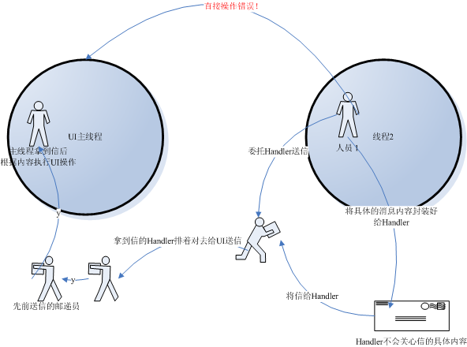
1、Thread+Handler
handleMessage
sendMessage(Message)

Slide 6
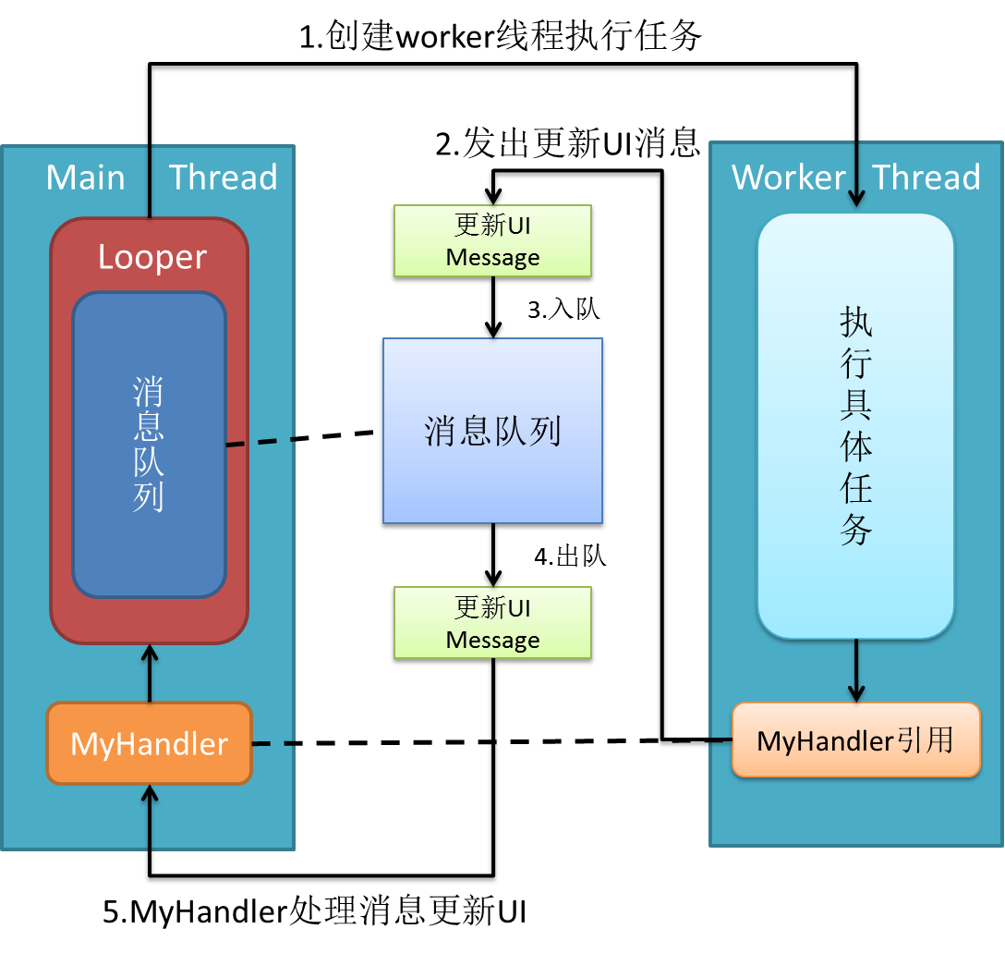
1、Thread+Handler

Slide 7
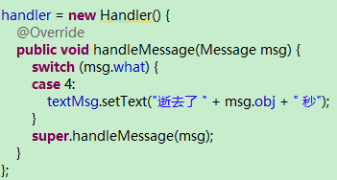
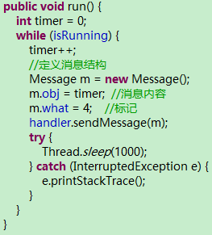
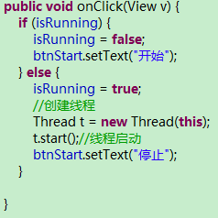

Slide 8
2、 AsynTask
AsyncTask：异步任务，从字面上来说，就是在UI主线程运行的时候，异步的完成一些操作。
AsyncTask允许在后台执行一个异步的任务。
可以将耗时的操作放在异步任务当中来执行，并随时将任务执行的结果返回给UI线程来更新UI控件。
通过AsyncTask 可以轻松的解决多线程之间的通信问题。

Slide 9
AsyncTask
AsyncTask就相当于Android给我们提供了一个多线程编程的一个框架，其介于 Thread和Handler之间。
如果要定义一个AsyncTask，就需要定义一个类来继承AsyncTask这个抽象类，并实现其唯一的一个 doInBackgroud 抽象方法。

Slide 10
定义一个类来继承AsyncTask这个类的时候，需要为其指定3个泛型参数：
AsyncTask <Params, Progress, Result>
  Params: 这个泛型指定的是传递给异步任务执行时的参数的类型
  Progress: 这个泛型指定的是的异步任务在执行的时候将执行的进度返回给UI线程的参数的类型
  Result: 这个泛型指定的异步任务执行完后返回给UI线程的结果的类型
  如果都不指定的话，则都将其写成Void(首字母大写)

Slide 11
执行异步任务的时候，按照需要分别执行下面的4个步骤，doInBackground必须实现
  onPreExecute(): 在异步任务之前的时候执行，并且是在UI Thread当中执行。
  doInBackground(Params... params):在onPreExecute()方法执行完之后执行，这个就是来处理异步任务的方法。
  onProgressUpdate(Progess... values):需要将执行的进度返回给UI界面跟新进度。
  onPostExecute(Result... result):异步任务执行完之后，将结果返回

Slide 12
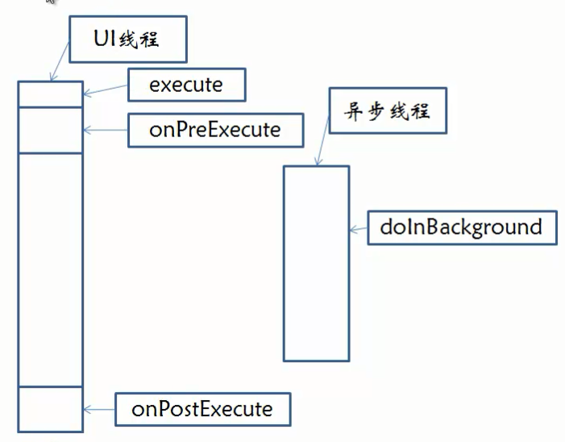
2、 AsynTask

Slide 13





New一个SynTask对象
UI线程
onPreExecute
开始执行前的准备工作
publishProgress发送更新消息
doInBackground
另起一线程执行
onProgressUpdate事件处理方法
doPostExecute
另起一线程执行

Slide 14
AsyncTask做异步任务的时候必须要遵循的原则：
  AsyncTask的对象必须在UI Thread当中实例化
  execute方法必须在UI Thread当中调用
  不要手动的去调用AsyncTask的onPreExecute, doInBackground, publishProgress, onProgressUpdate, onPostExecute方法，这些都是由Android系统自动调用的
  AsyncTask任务只能被执行一次

Slide 15
